Slide 1


Slide 2
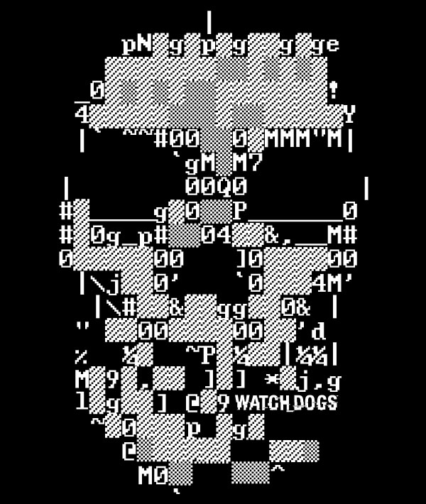
Presentación
Christian Camilo Urcuqui López
Ing. Sistemas, Magister en Informática y Telecomunicaciones
Big Data Professional
Big Data Scientist
Grupo de investigación i2t
Líder de investigación y desarrollo
Seguridad informática y ciencia de los datos aplicada
ccurcuqui@icesi.edu.co

Slide 3
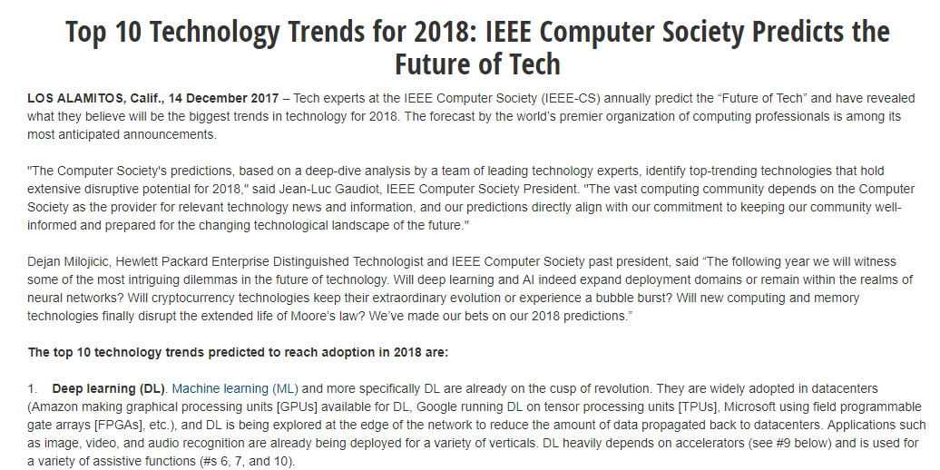
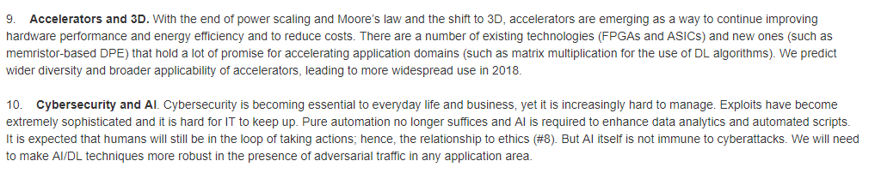
Oportunidad

Slide 4

Es
Expectativas

Slide 5


Slide 6
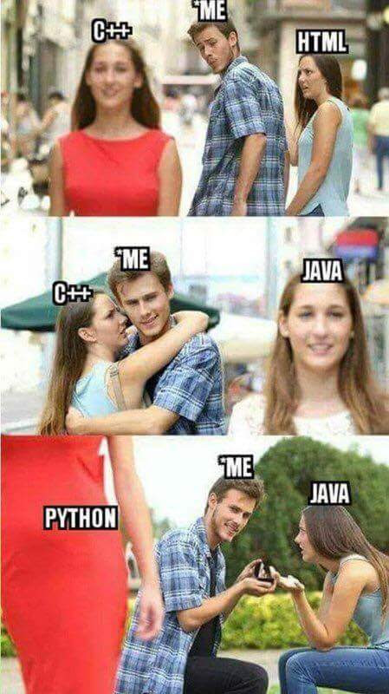
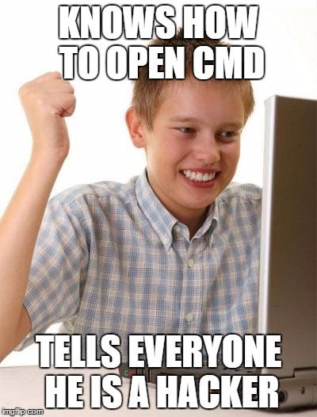
Expectativas

Slide 7
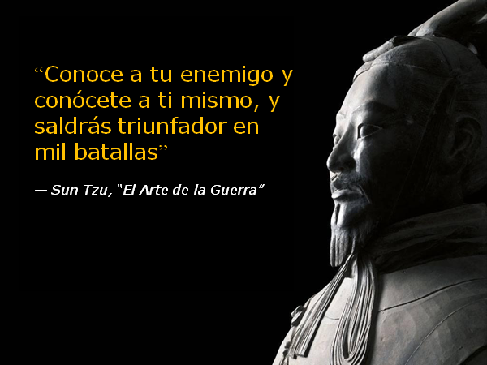
Enfoque

Slide 8


Expectativas

Slide 9
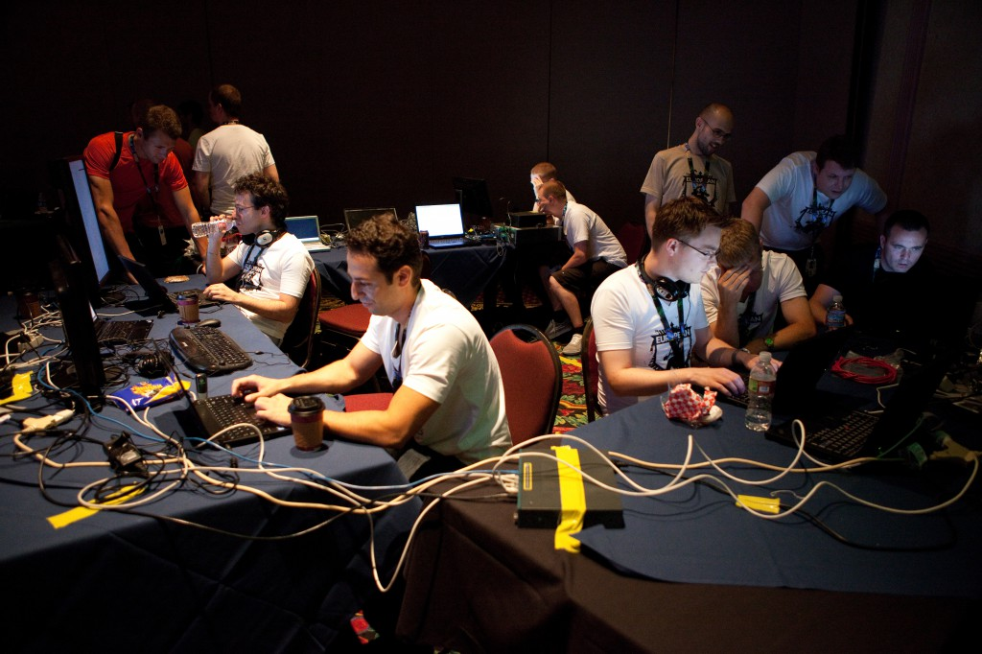
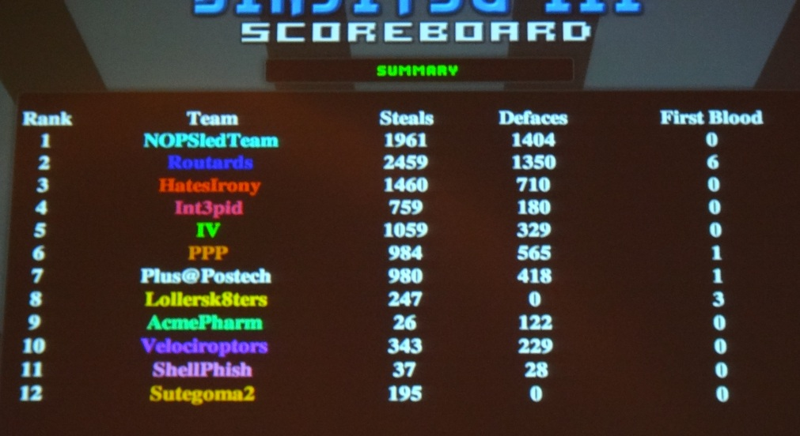
Expectativas

Slide 10


Expectativas

Slide 11
Mitos y realidades del Hacking
¿Qué es un hacker?

Slide 12

Mitos y realidades del Hacking

Slide 13
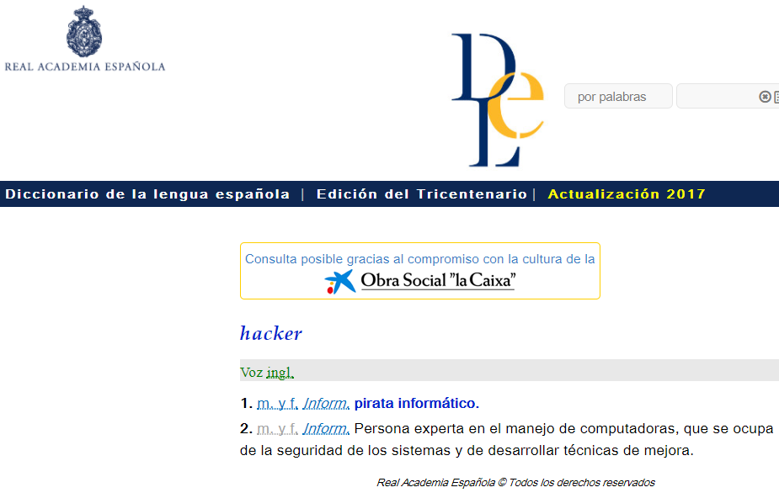
Mitos y realidades del Hacking

Slide 14

Mitos y realidades del Hacking
Disfruta de investigar
Entusiasta
Perseverante
Paciente

Slide 15
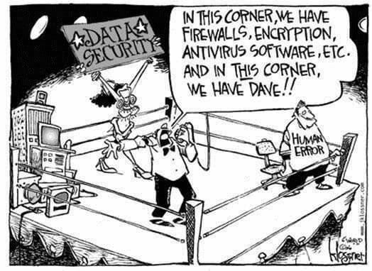
Hacking de humanos

Slide 16
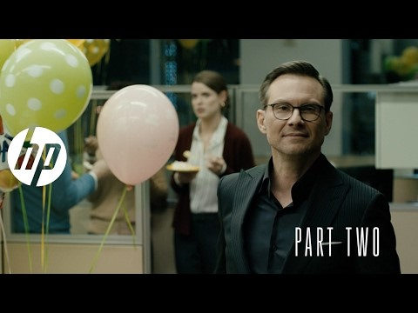

Slide 17

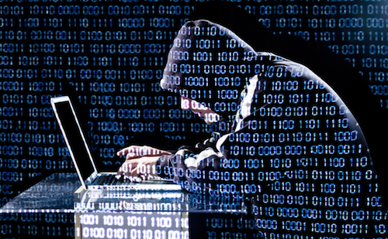
Proyectos

Slide 18
